Slide 1

Consultora Bula Matari ®
EL Mito de los 110 Años
Octubre de 2019
Autorizado todo tipo de reproducción
Javier.Fontecilla@bulamatari.cl

Slide 2

Motivación
Se repite insistentemente, en los medios de comunicación, desde empresas que venden asesoría financiera hasta senadores, que las fórmulas para calcular las pensiones en Chile consideran expectativas de vida de 110 años.
Lo anterior es de falsedad absoluta.
No se entiende cómo ni por qué las autoridades técnicas ni las industrias que administran las pensiones no desmienten o explican verdaderamente las fórmulas de cálculo de pensiones.
Esta presentación, destinada a todo público, busca aclarar la falsedad que se repite tan majaderamente en los medios.

Slide 3

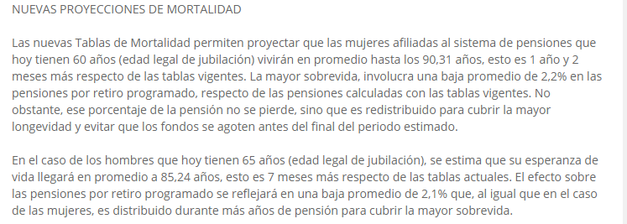
Lo Obvio (Parte 1)
Publicación Oficial – Superintendencia de Pensiones
20 de noviembre de 2015
https://www.spensiones.cl/portal/institucional/594/w3-article-10846.html
¡¡¡¡ 85 y 90. Está dicho explícitamente!!!!

Slide 4

Lo Obvio (Parte 2)
Reflexión
¿Será posible que la Superintendencia de Pensiones, responsable de establecer las normas que regulan a las AFP y las Rentas Vitalicias, y que cuenta con 241 funcionarios a junio de 2018 (Fuente: Dipres), no se haya dado cuenta que suponer 110 años como esperanza de vida es poco razonable?

Slide 5

Causa de la confusión
Se copia la tabla que se usa en Chile para hombres
Efectivamente las tablas se desarrollan hasta 110 años
Igual que en todo el mundo
Pero eso no significa que la expectativa de vida sea 110 años.
Lo que importa son los qx.

Slide 6

Que diablos es eso de los qx
Es lo verdaderamente importante de una tabla de mortalidad.
Es la probabilidad de muerte que se considera a cada edad.
Es lo que determina el monto de las pensiones y refleja la mortalidad que se usa para los cálculos de pensión.

Slide 7

Que dice realmente la tabla
Traduzcamos los qx a número de personas, porque es mucho más claro.
Si partimos con un millón de personas que se jubilan a los 65 años, calculamos los fallecidos cada año.
En promedio, ese millón de personas vivirá hasta los 85 años (564.248 muere antes o en los 85 años y 435.752 después). Es la realidad

Slide 8

Cual es la falsedad
Si fuera como se comenta en los medios, que se asume que todos viven hasta los 110 años, la tabla sería esta.
Esto es falso, se usa la tabla de la página anterior.

